Slide 1
Úvodní přednáška POIN
Bilinguální verze – část materiálů týkajících se MS Dynamics 365 Business Central je v angličtině
Ing.Jaromír Skorkovský,CSc.
Katedra podnikového hospodářství
ESF MU Brno

Slide 2
Koordináty přednášejícího- vyučujícího – prezentováno už na první přenášce
Ing.Jaromír Skorkovský, CSc.
  KPH – katedra podnikového hospodářství
  Jaromir.skorkovsky@econ.muni.cz
  +420 731113517
Studijní materiály: budou pravidelně modifikovány a připraveny pro výuku. Aktuální materiály jsou vždy nahránay ve studijních materiálech, v interaktivní osnově k datu přednášky (cvičení) a také v souborech v MS TEAMS pro Vaši skupinu BPH_PIS1_2024. Toto bude platit i pro navazující kurz BPH_PIS2.
Docházka : Režim výuky 2/2. Účast je povinná jak na přednáškách tak ve cvičeních. Letní semestr BHP_PIS1 1 má 2 hod přednášek týdne a 2 hod cvičení. Zimní semestr přemětu BPH_PIS2 má režim výuky 0/4 což znamená týdně 4 hodiny cvičení.
Požívaná verze ERP : Microsoft Dynamics Business Central v anglické verzi včetně studijních materiálu. Jde o více jak 1200 snímků PWP prezentací pro oba kurzy.
Důvod představení přednášejícího a cvičícího: během obou semestrů bude přednášet a cvičit ve dvou předmětech BPH_PIS1 a BPH_PIS2 což představuje celkem 102 hodin.
Druhou skupinu kurz BPH-PIS2 ve středu v 8:00 vyučuje Ing.Martina Gajdová
Tento snímek a několik dalších se objevil už úvodní přenášce cvičení.
viz : Online.econ.muni.cz

Slide 3
Prinicipy výuky BPH_PIS1 a PIS2 – typ 2/2
Standard (2/2)
Teoretické poznatky - přednáška
Využití-přínosy funkce ERP
Prezentace studentů
Modelování na ERP systému
BPH-PIS2 (0/4)
Využití-přínosy funkce ERP
Modelování na ERP systému
Využití-přínosy funkce ERP
Modelování na ERP systému
Seminář 1 + prezentace studentů
Seminář 2 + prezentace studentů

Slide 4
Praxe vyučujícího – důvody uvedení -> zkušenosti z praxe jsou získávány díky mimo částečný úvazek na ESF (nyní 0,6)
1994 – 2023: Odborný asistent, KPH-ESF, Masarykova univerzita, Brno
2016 - 2023 : Smluvní školitel Navertica South Africa
2004 – 2016: Smluvní manažer tréninkového ERP centra Navertica South Africa
2002 – 2004 : Obchodní ředitel, Allium s.r.o., Brno
2001 - 2002: Obchodní ředitel, Columbus IT Partner a. s., Praha
1993 - 2001: Konzultant ERP, FUTURE Engineering a.s, Brno – přejmenováno na Navertica a.s.
1990 - 1993: Středoškolský profesor Computer science (A-level London Examination Board), Department of Education Valletta, Paolino Vassallo Upper Lyceum a Fellenberg Training Center, Malta

Slide 5
Vybrané Projekty – mimo univerzitu
Vedoucí projektu vzdělávání Business Central pro firmu Navertica South Africa
Analytik firmy Navertica (implementace ERP MS Dynamics NAV)
Vybrané projekty:
  Itec Johannesburg – řízení servisu a služeb
  Peters Papers Johannesburg – velkoobchod s papírem
  William King West Bromwich – dělení oceli pro automobilový průmysl
  Adast Systems Adamov – výroba benzinových, naftových a plynových stojanů
  Miking Kolín - dělení oceli pro automobilový průmysl
  Lokalizace produktu pro pokročilé plánování výroby na bázi APS (PlannerOne)
  Lokalizace produktu PrintVis (MIS) pro polygrafickou výrobu
  Implementace MS Dynamics 365 Business Central na ESF
  Training of Business Central consultants at Navertica South Africa with the help of MS TEAMS

Slide 6

Get Set
For a dynamic future

Slide 7

MS ERP Business Solutions (NAV 2018 and MS Dynamics 365 Business Central) – tržní pozice tohoto pokročilého ERP řešení
For
Who
Dynamics 365 Business Central is
That
Unlike
Dynamics 365 Business Central
small and midsized businesses
have outgrown their existing accounting or ERP software,
a comprehensive business management solution
easily and seamlessly connects systems and processes.
traditional ERP solutions,
is deeply integrated with Office 365 and includes built-in intelligence, so it’s easy to use and helps you make better business decisions.
Notes:
First here is the Position Statement for Business Central
We will try to give you a more clear feeling for what this statement means

Slide 8
Jednoduché a srozumitelné řešení umožňující řídit procesy podniků
Financial management
Project management
Automatically pull systems and processes together to manage
financials, sales, service, and operations
Connect with 3rd party applications like payroll, banking, CRM, or industry-specific systems
Microsoft Dynamics 365
Business Central
Sales & service management
Operations management
Supply chain management
Reporting
& analytics
Notes:
Dynamics 365 Business Central connects people and processes with a single, unified solution, so data can be quickly and easily shared with key people throughout the company. Users will have access to the most current, accurate data so they’re making the most informed decisions possible.

Slide 9


Microsoft Dynamics 365 Business Central – very high level tour of the capabilities of Business Central
Core Capabilities
Financial Management
Account Receivables Payables | Bank reconciliation | Fixed asset management | Month/year end closing
Sales & Service Management
Quote generation | Contact management | Sales invoicing | Payment processing
Project Management
Capacity planning | Budgets and estimates | Job and process costing | Resource management
Supply Chain Management
Inventory and Purchasing control | Shipment and distribution | Returns and cancellations | Procurement and vendor management
Operations Management
Forecasting | Production planning | Manufacturing capacity | Warehouse management
Reporting
& Analytics
Customer insights | Self-serve reports | Interactive dashboards | Built-in intelligence
Notes:
We just did a very high level tour of the capabilities of Business Central
Here is a more comprehensive list of the core capabilities which shows that Business Central is not only easy to use and offer low cost of ownership but it is also a full-featured solution tailored specifically to the needs of small and medium businesses.

Slide 10
Transistor density in chips and computer performance
Density
Performance
As computer machines get more powerful, the software running on these computers will also keep growing. It does not matter what kind of software or what development model is applied to that software. The software will continually expand to match the capacity of the container it is in.
Time
MRP
Closing
loop MRP
Sales & Operation
Management
JIT
ERP
SW tools

Slide 11
SW pro řízení společností a jeho vývoj v čase
Development of software for company management
čas
Operation Planning
MRP – Material Requirmenet Planning : It calculates what do I neeed to get and when
Closing loop MRP „ It is MP software extended with capacity planning (resources)
Manufacturing Resource Planning : Closing loop MRP extended with financial management
BC Sales & Operation Planning : Operational planning< –> Financial planning<–> Sales Planning
Just in Time systems and Lean Manufacturing
ERP – Enterprise Resource Planning
APS – Advanced Planning and Scheduling – plánování s konečnými kapacitami zdrojů

Slide 12
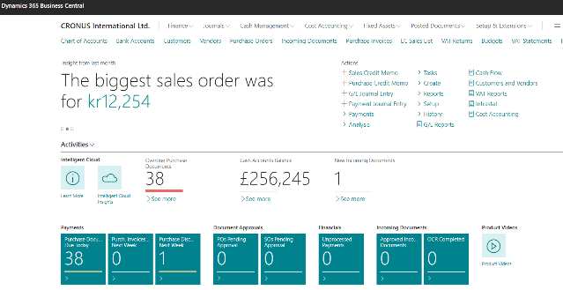

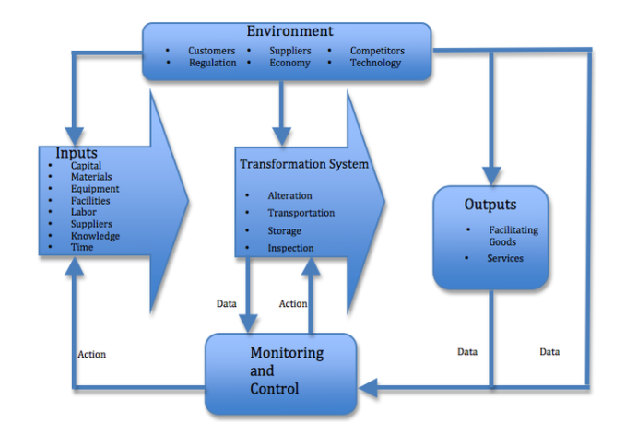
ERP->nástroj pro řízení firemních procesů
Data
Management philosophy
Information technology
procesy
Feedback – zpětná vazba

Slide 13

Benefity využívání ERP ve výuce na ESF
ERP
Předmět 1
Teorie vybraných procesů
Zdroje
Metody
Nástroj -Excel
Data
Předmět 2
Teorie vybraných procesů
Zdroje
Metody
Nástroj - UML
Data
Předmět 3
Teorie vybraných procesů
Zdroje
Pohled na všechny
firemní procesy
Metody
Nástroj - MatLab
Data
Předmět 4
Teorie vybraných procesů
Zdroje
Metody
Nástroj – není
Data
Data
Data

Slide 14

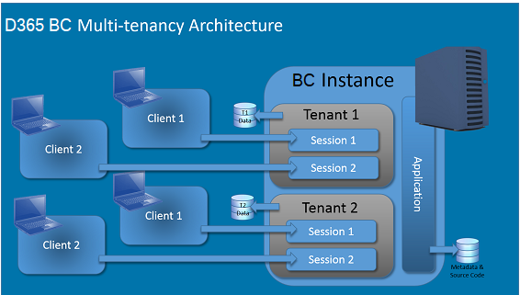
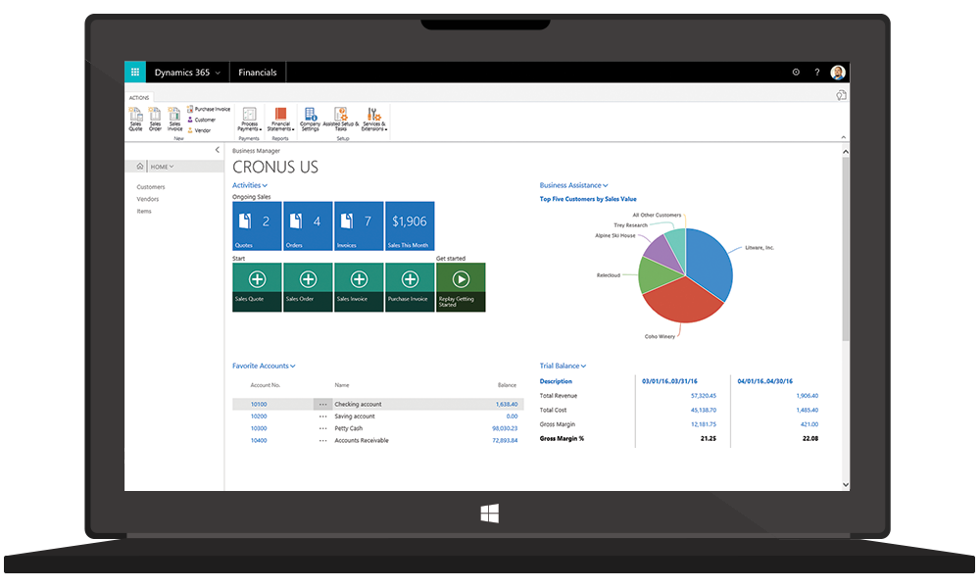
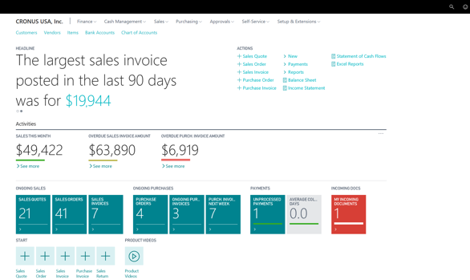
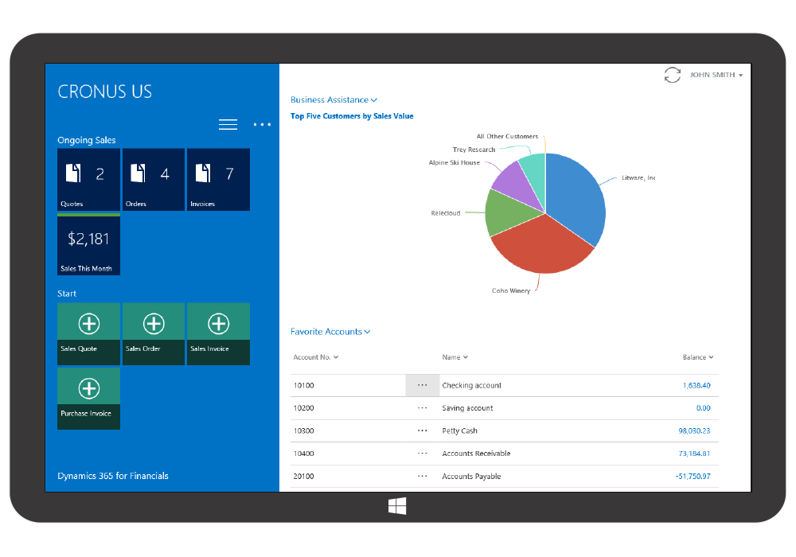
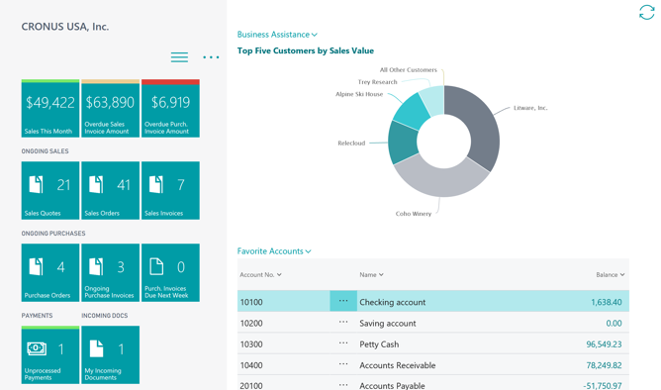



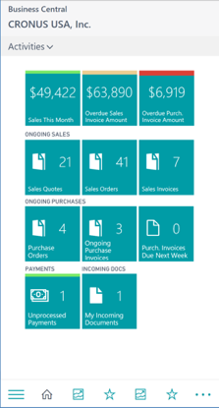
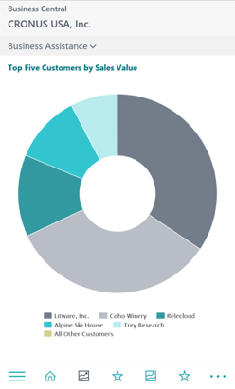
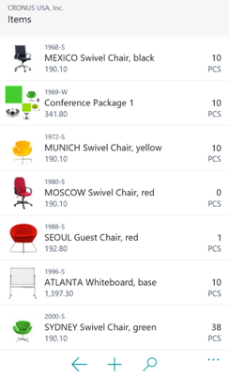
Current state as of spring 2024 - new approach
(from september 2023)
Corportate Information Systems
BPH_PIS1 & PIS2
Operations Research and ERP
MPH_AOPR

Slide 15




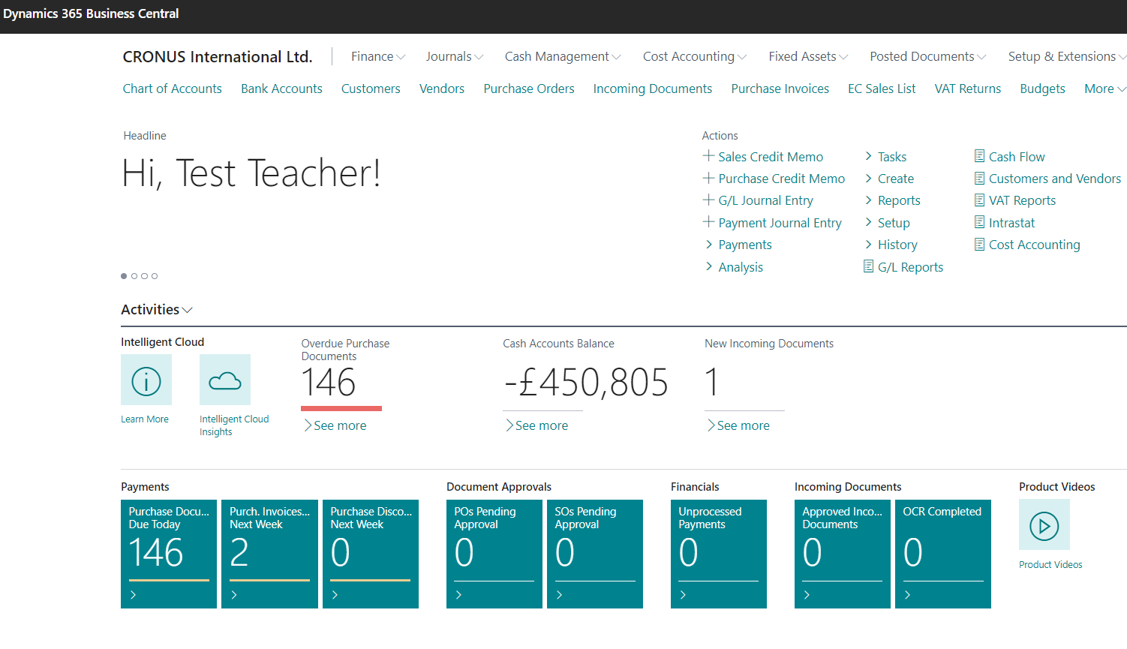

Current status
(BPH_PIS1 &PIS2 & MPH_AOPR)
Here is an Inspection of a selected
student's work by a supervisor

Slide 16
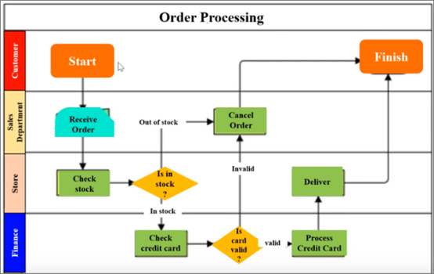
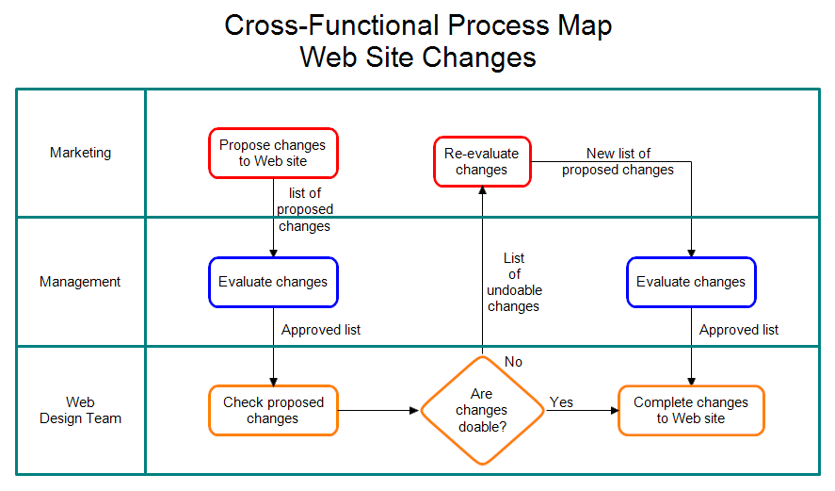
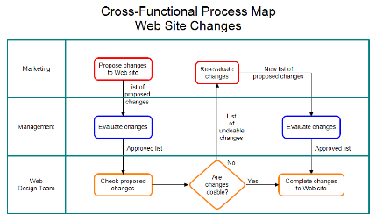
ERP-TOC-BPR – Approach-implementation
ERP (Objects)- Information technology
=Object (Tables, forms, menu, scripts, ports,…)
90% fit to all requirements
10% ERP modification ( no process modifiaction
Lower cost
and
faster implemenation
BRP
TOC
Theory of Constraint
&
Business Process Reengineering
3 % ERP modification ( with process modifiaction
Questions to be solved : cost of implementation, type of used ERP, supplier of ERP, Project Success Rate

Slide 17
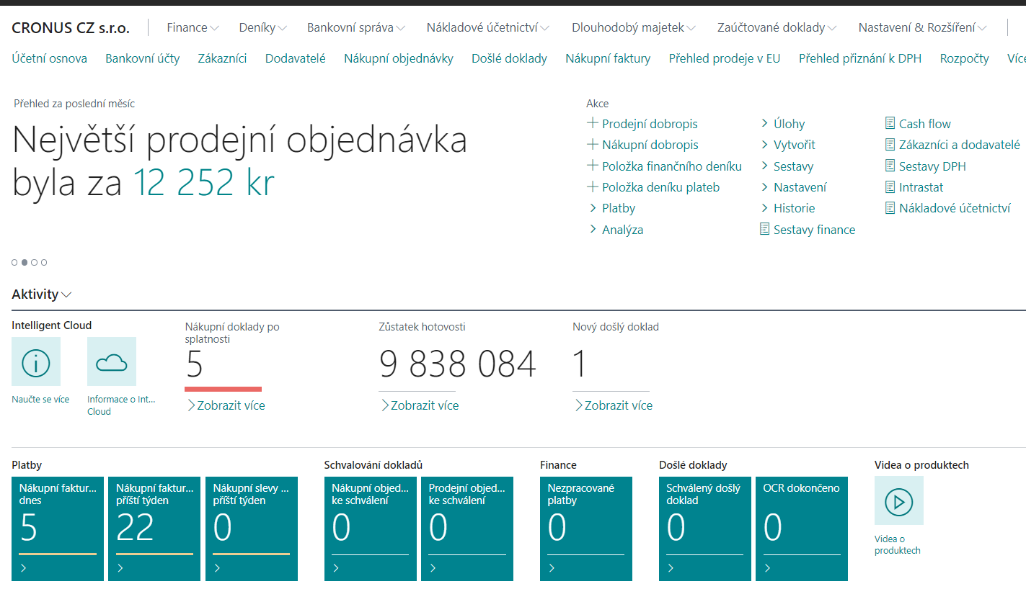
MS Dynamics 365 Business Central (Cloud access only)

Slide 18
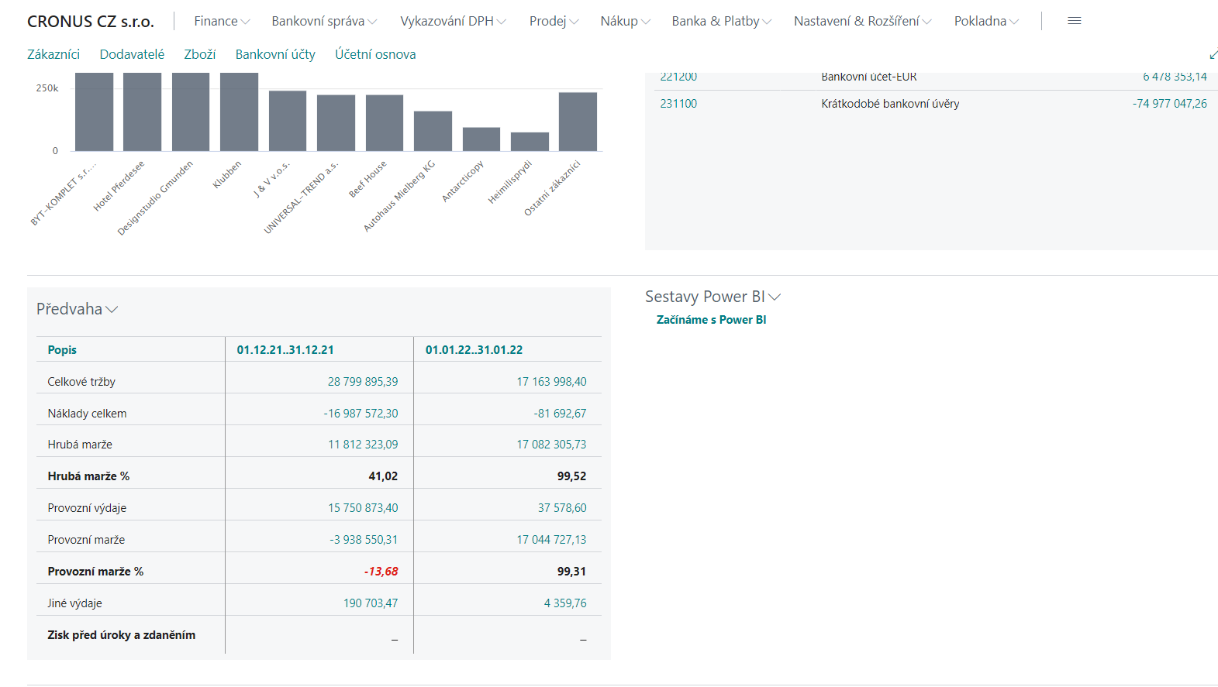
MS Dynamics 365 Business Central

Slide 19



Simplified schema of ERP usage – feedback princip
DB
BPH-PIS1
BPH-PIS2
ERP
Transaction- entries- položky-data
Partners
ERP
Information
Information
(trends)
Enterprise
Reports
Trends
Decision
Knowledge of methods applied for process management
BPH-PIS1
Key decisions
Key knowledge
12.02.2024

Slide 20
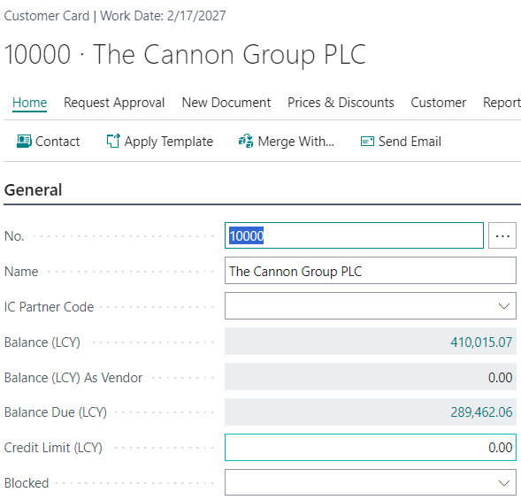
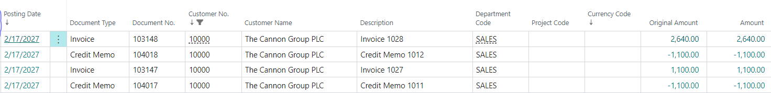
Card (one record) ->Entries (transactions)
Customer card
Ctrl-F7
Customer ledger entry 1
Customer ledger entry 2
Customer ledger entry N
Ctrl-F7
Entry = položka- datová věta

Slide 21
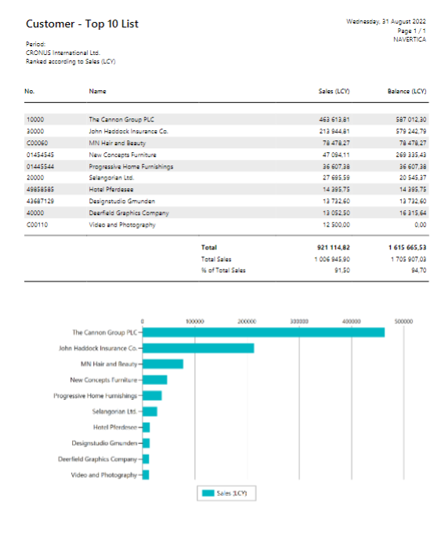
Data ->report
Script

Slide 22
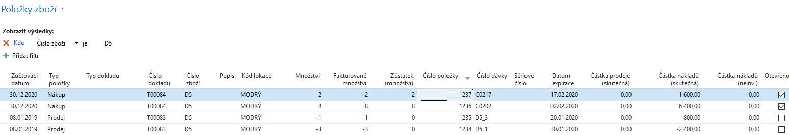
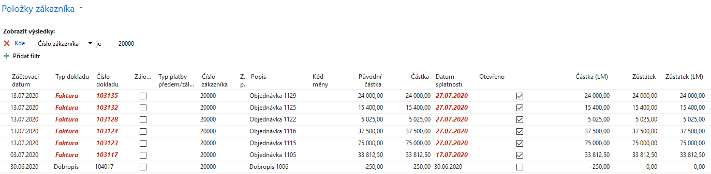
Příklady položek-transakcí vytvářených ERP systémem- jde o tak zvaná surová data

Slide 23
ERP
The main objective of Enterprise Resource Planning, or ERP, is to integrate all departments and functions across a company into a single system by using a common database, the value of which is to be able to have only one correct set of data.

Slide 24
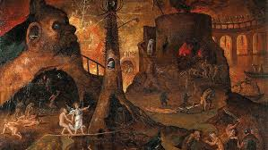
Isolated Data Islands – heterogenní řešení
Marketing
& Sales
Islands
Accounting
Island
Marketing
Management
Production
Island
Customer
Orders
Accounting
Sales Representatives
Customers
Production
Planning
Island of
Deliveries
Quality
Management
Island
Quality Management
Inventory and Production
24

Slide 25
One Solution One Database All Business Central
Management
Marketing
Inventory and Production
Customer
support
Internal Sales
One Company
Database
Accounting
Sales Representatives
Customers
Quality
management
Production
Planning
25

Slide 26
ERP - objektové řešení a relační databáze (BC)
Tabulky – ukládání dat
Okna (formuláře) – vizualizace dat
Reporty – zpracovaná data z vytvářených transakcí
Programy (skripty, kódy) – jak data zpracovávat -algoritmy
Menu – řídí uživatelské přístupy
Datové porty – vazba na externí prostředí

Slide 27
Snímek nutný k porozumění dalších snímků
ERP – vytváří se doklady a ty se následně účtují (vytváří se transakce-položky=data)
ERP – po účtování dokladů -> transakce (položky, angl. entries) – surová data
  Položky hlavní knihy jak např. 112|321 a 343|321
  Položky zákazníků a dodavatelů (faktury, platby, dobropisy, vratky, upomínky)
  Položky zboží (nákup, prodej, výdej, příjem, spotřeba, výroba a transfer)
Každá položka představuje datovou větu, která se skládá z datových polí různého typu (čísla, texty apod.)

Slide 28
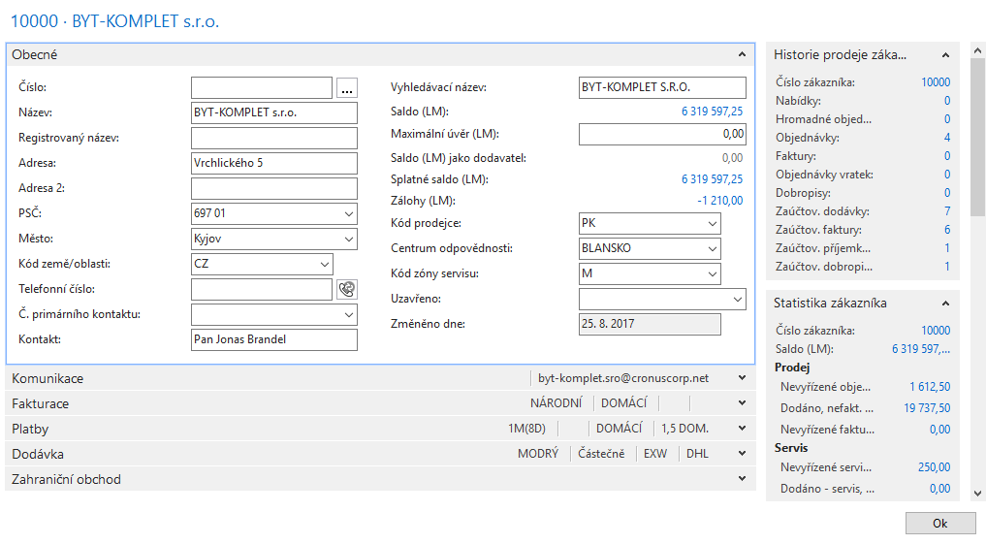
Karta zákazníka- jeden z pohledů na data (jeden záznam)
Karta zákazníka

Slide 29
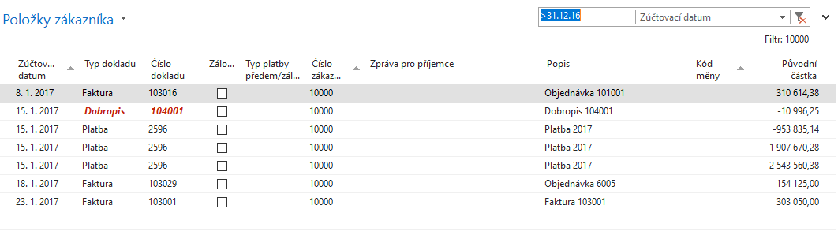
Položky zákazníka(transakce)
Karta zákazníka
Navigace
Faktura
Zaúčtovaný doklad

Slide 30
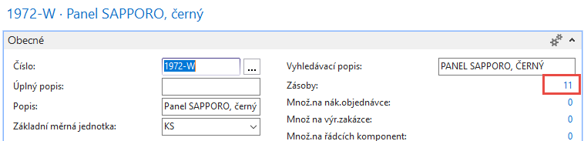
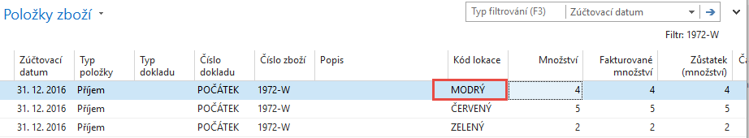
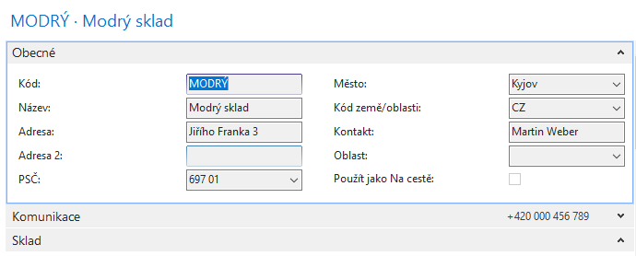
Relace mezi tabulkami – příklad (relační databáze)
Tabulka
(okno)
Položky
(transakce na skladě)
11=4+5+2
Skladová
lokace

Slide 31
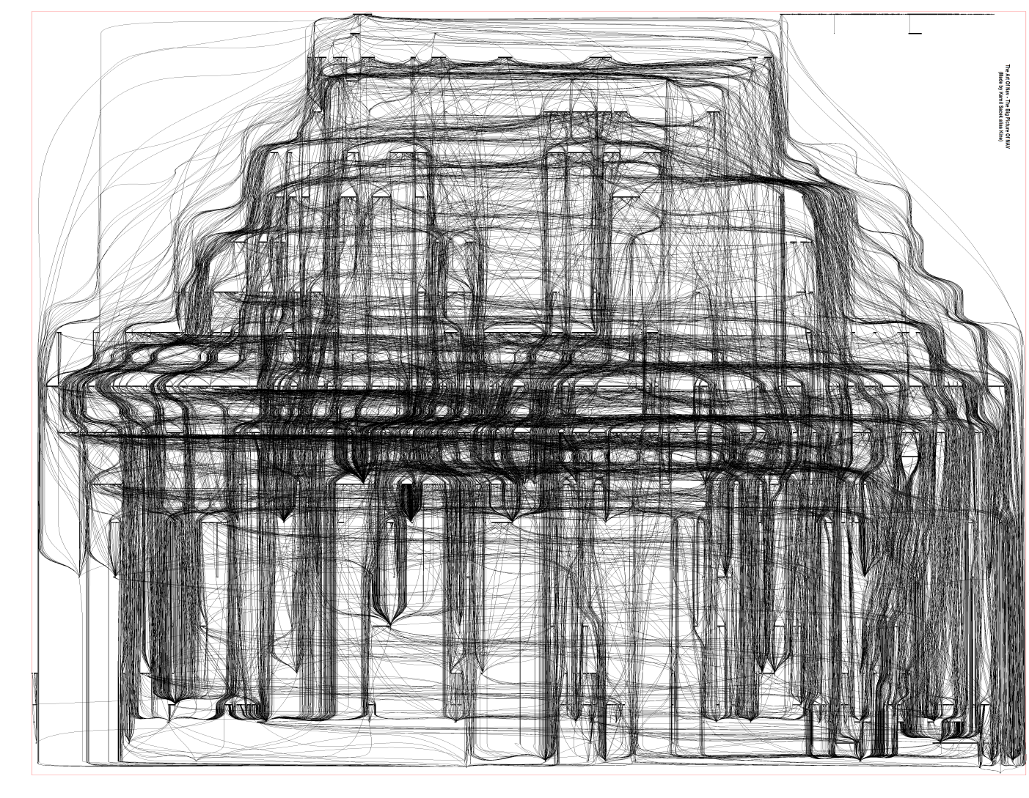
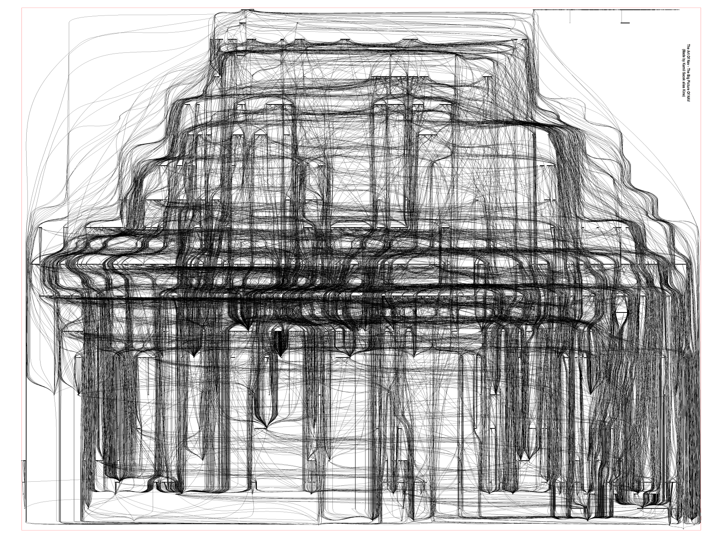
Relace mezi tabulkami (datový model) I

Slide 32
Relace mezi tabulkami (datový model) II

Slide 33
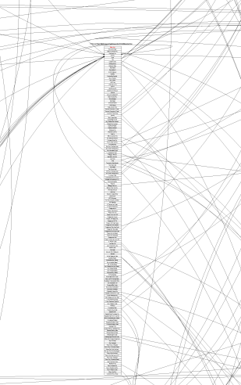
Jedna tabulka a její relace I

Slide 34
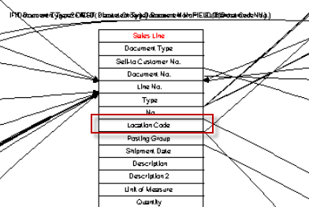
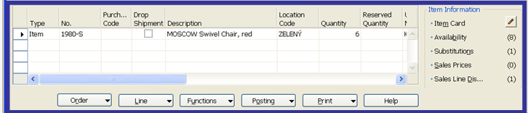
Jedna tabulka (prodejná řádek) a její relace II
ERP MS Dynamics NAV 2018

Slide 35
MS Dynamics business solutions and related „sexy sides“
Windows compatible (menu, command, mutual relations to MS Office,..) – navázané na MS Office 365
Security (ID, passwords, roles, protocols) – vysoká bezpečnost
Menu and basic modules – modularita
Shorthand keys and HELP – využívání klávesových zkratek a velmi rozsáhlá nápověda – zrychlení využívání ERP
Multilanguage – vícejazyčnost – řešení vhodné pro firmy mající pobočky v různých zemích
Navigate and calculation (flow) fields, finding the reason why any document was created – funkce nazývaná Navigace ( z transakce se dostanete na všechny doklady a záznamy, které k vybrané transakci patří)
Workflow – nastavení korektní sekvence operací ve všech procesech, schvalovací řízení, atd.
Vypočítávaná pole -> rychlé výpočty a díky tomu on-line pohled na validní aktuální data
Reports – kvalitní reportovací systém
Entries, dimensions – položky (transakce) a využívání dimenzí (vazba na Business Intelligence - >BI)
Vazba na Azure - cloudová řešení
Propojení s Power BI (Business Intelligence) ->viz další snímky
Použití rolí (koncept Role Tailored Client-> RTC ) ->viz další snímek
Cortana intelligence – umělá inteligence

Slide 36
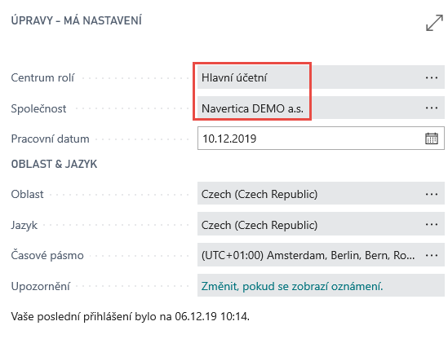
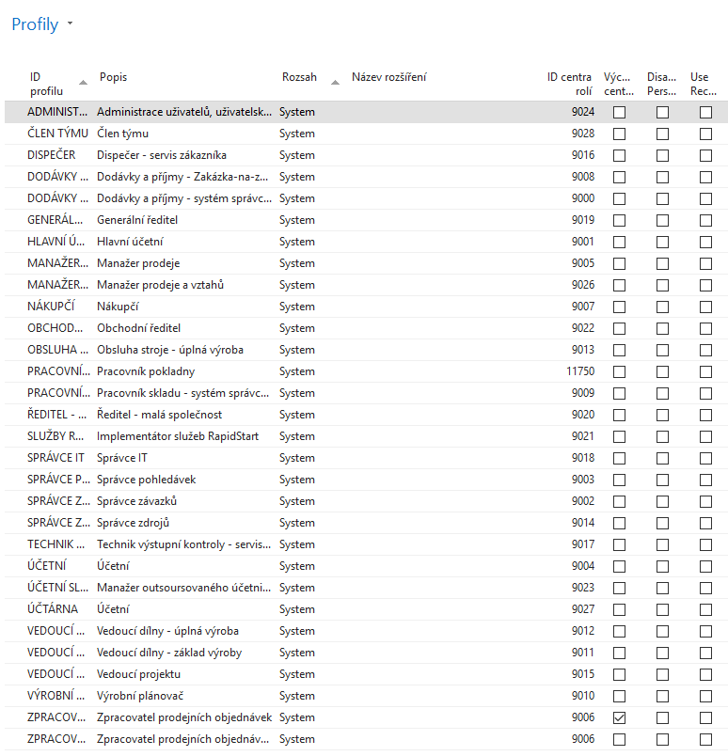

RTC koncept (Role Tailored Client)

Slide 37
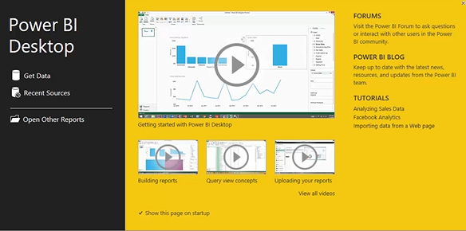
Business funkce – Business Intelligence
Získáte rychle přehledy o výkonu svých obchodních aktivit prostřednictvím rozpočtů, plánů účtů a zobrazení analýz

Slide 38
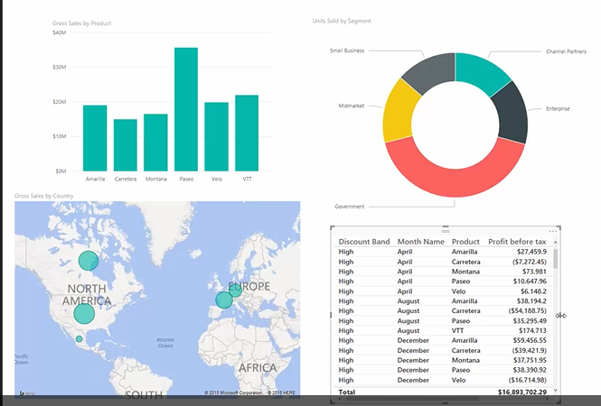
Business funkce – Business Intelligence
Analyzujte skutečné částky versus rozpočtované částky
Připravuje finanční výkaznictví s plány a kategoriemi účtů hlavní knihy
Poznámka autora : obrazovka je generovaná nejnovější verzí MS Dynamics Business Central

Slide 39
ERP a získané znalosti odpovídající pozici junior konzultanta - položka 3 na dalším snímku
Computer Science – minimálně základy
  Teorie algoritmů
  Základy programování
  Databáze
Řízení financí (pohledávky, závazky, rozpočty, řízení nákladů, cash flow)
Řízení prodeje a nákupu
Pokročilá logistika
Řízení a plánování výroby
Řízení servisu
Řízení projektů
CRM
Fakulta informatiky
ESF
(PIS1 a PIS2)

Slide 40
Konzultant/ Konzultantka Microsoft Dynamics NAV-požadavky ze strany SW firem
SŠ/VŠ vzdělání technického směru
Praxe konzultanta / obchodníka
Dobrá až konzultační znalost Microsoft Dynamics NAV, AX, CRM
Schopnost individuálního přístupu v komunikaci se zákazníky
Zkušenosti s jednáním s vrcholným managementem
Cestování v rámci ČR, SK a v zahraničí (znalost jazyků nutná)
Reprezentativní vystupování
Samostatnost, sebekontrola
Časová flexibilita

Slide 41
Programátor/ Programátorka Microsoft Dynamics NAV – požadavky zaměstnavatelů
VŠ vzdělání nejlépe se zaměřením na informatiku
AJ (alespoň číst technickou dokumentaci)
Základy objektového programování
Základní znalost databázových systémů
Základní znalost podnikových procesů
Znalost Microsoft Dynamics NAV nebo Business Central výhodou
Znalost technologie MS SQL výhodou
Iniciativní a dynamický přístup k řešeným úkolům
Kreativita, komunikativnost, samostatnost
Schopnost týmové práce
Ochota učit se novým věcem

Slide 42
Zaměření přednášek z oboru řízení operací
(BPH-PIS1-2 hodiny týdně )
OM-intro - Úvod to Řízení operací
Real project-South African client (wholesale) – Reálný projekt v Jižní Africe – velkoobchod s papírem a součástkami pro tiskařskou branži
Theory of constraints – Teorie omezení (TOC) - jeden z diagnostických nástrojů – viz další snímky
Critical chain and project management – Řízení projektů s pomocí metody kritického řetězce (srovnání s agilní metodou SCRUM)
Quality management I. (Pareto+ Ishikawa) – Řízení kvality-diagnostická nástroj FBD a jeho vazba na TOC a nástroj pro vyhodnocení priority (vah)
Quality management II. (Six Sigma, Kaizen, Poka Yoke) – Řízení kvality – koncepty II
Business metrics (use of matrices – Boston, Gartner MQ) – Vybrané metody metrik organizovaných v maticích a používané ve vyhodnocování kvality podnikových procesů
Balanced Score Card - plánování rozvoje společnosti s pomocí metody vyvážených měřítek
DBR , CONWIP – Drum-Buffer-Rope – metody řízení výroby s pomocí taktu úzkého místa a metody udržení průtoku za pomocí udržení konstantní nedokončené výroby
Decision making (Kepner-Tregoe methodology,..) – Nástroj pro diagnostiku a analýzu procesů
P&Q analysis (mix of products) – Řešení maximalizace průtoku pro produktový mix (2 a 4 produkty)
Business Intelligence – introduction and concept - Business Intelligence a využití dimenzí
Little´s law - Littlův zákon o relacích mezi průtokem, nedokončené výrobě a časem
Yield management – introduction to concept – Řízení výnosů ve vybraných typech společností
Linear programming – concept and use - Optimalizace procesů
Decision trees – Rozhodovací stromy - základní koncept

Slide 43
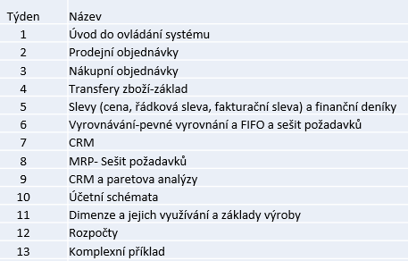
Studijní materiály- okruhy BPH_PIS1 (ERP)- orientační přehled
400 snímků PWP prezentací

Slide 44
Studijní materiály BPH_PIS2 (4 hodiny týdně=0/4)
 |  |  |  |  |  | 181 |  |  |  |  |  | 771
Číslo týdne | Datum výuky (Týden) -Pondělí | Datum výuky (Týden) -Středa | Přiřazená látka | Číslo příkladu | Název | Stránky příklad | Done | Datum úpravy | Datum výuky | Uloženo v is.muni | PWP | PWP stránky
1 | 13.09.2021 | 15.09.2021 |  | 01 | Ovládání a prinicipy MS Dynamics NAV-opakování | 12 | Ano |  | 20.09.2021 | Ano | Ne | 0
1 | 13.09.2021 | 15.09.2021 |  | 01 | Plán výuky- co nás čeká a nemine - vývoj ERP a technologie | 0 | Ano |  | 20.09.2021 | Ano | Ano | 20
1 | 13.09.2021 | 15.09.2021 |  | 02 | Prodej- rozšíření-opakování (částečný prodej, vrácení, mazání, archiv) | 8 | Ano |  | 20.09.2021 | Ano | Ano | 48
1 | 13.09.2021 | 15.09.2021 |  | 03 | Nákup-rozšíření-opakování (částečný nákup, vrácení, mazání, archiv) | 6 | Ano |  | 20.09.2021 | Ano | Ano | 23
2 | 20.09.2021 | 22.09.2021 |  | 05 | Křížové reference, texty a substituce (náhrady) | 6 | Ano | 23.09.2021 | 27.09.2021 | Ano | Ano | 14
2 | 20.09.2021 | 22.09.2021 |  | 05_01 | Křížové reference a texty doplňující PWP | 0 | Ano | 23.09.2021 | 27.09.2021 | Ano | Ano | 6
2 | 20.09.2021 | 22.09.2021 |  | 06 | Hromadné objednávky (Blanket Orders) | 4 | Ano | 23.09.2021 | 27.09.2021 | Ano | Ano | 24
2 | 20.09.2021 | 22.09.2021 |  | 06_01 | Hromadné objednávky doplnění o sešit požadavků | 0 | Ano | 23.09.2021 | 27.09.2021 | Ano | Ano | 6
2 | 20.09.2021 | 22.09.2021 |  | 04 | Skladové jednotky (Stock Keeping units) | 12 | Ano | 24.09.2021 | 27.09.2021 | Ano | Ano | 59
3 | 27.09.2021 | 29.09.2021 |  | 07 | Přímé dodávky (Drop Shipment) | 6 | Ano | 30.09.2021 | 04.10.2021 | Ano | Ano | 27
3 | 27.09.2021 | 29.09.2021 |  | 08_02 | Dávky a sériová čísla (Lot Numbers)- zahajovací soubory (PWP i WORD) | 12 | Ano | 30.09.2021 | 04.10.2021 | Ano | Ano | 43
3 | 27.09.2021 | 29.09.2021 |  | 08_01 | Expirace - příklad s sešitem vyrovnání (word) | 2 | Ano | 30.09.2021 | 04.10.2021 | Ano | Ne | 0
3 | 27.09.2021 | 29.09.2021 |  | 08_03 | Expirace - příklad doplnění | 4 | Ano | 30.09.2021 | 04.10.2021 | Ano | Ne | 0
4 | 04.10.2021 | 06.10.2021 |  | 09 | Neskladované zboží (Non stock items- Catalog items) | 0 | Ano | 06.10.2021 | 11.10.2021 | Ano | Ano | 18
4 | 04.10.2021 | 06.10.2021 |  | 10 | Přiřazení vedlejších nákladů | 9 | Ano | 11.10.2021 | 11.10.2021 | Ano | Ano | 42
4 | 04.10.2021 | 06.10.2021 |  | 11 | Kombinované dodávky (Combined Shipment) | 4 | Ano | 07.10.2021 | 11.10.2021 | Ano | Ano | 12
5 | 11.10.2021 | 13.10.2021 |  | 12_03 | Upomínky a posuny dat (Remainders) | 0 | Ano | 26.08.2021 | 18.10.2021 | Ano | Ano | 11
5 | 11.10.2021 | 13.10.2021 |  | 12_01 | Upomínky a penále PWP+ dva WORD příklady (5 stránek + 10 stránek) | 15 | Ano | 26.08.2021 | 18.10.2021 | Ano | Ano | 34
5 | 11.10.2021 | 13.10.2021 |  | 12_02 | Upomínky a penále PWP -jednoduchý příklad | 0 | Ano | 26.08.2021 | 18.10.2021 | Ano | Ano | 14
5 | 18.10.2021 | 20.10.2021 |  | 13 | Vratky (objednávky prodejních vratek ) | 10 | Ano | 31.08.2021 |  | Ano | Ano | 29
6 | 18.10.2021 | 20.10.2021 |  | 14 | Dobropisy (Credit memos) | 5 | Ano | 01.09.2021 |  | Ano | Ano | 27
6 | 18.10.2021 | 20.10.2021 |  | 15 | Očekávané náklady (Expected costs) | 6 | Ano | 31.08.2021 |  | Ano | Ano | 15
6 | 18.10.2021 | 20.10.2021 |  | 16 | Detailní položky (Detailed Ledger Entries) | 5 | Ano | 01.09.2021 |  | Ano | Ano | 18
7 | 25.10.2021 | 27.10.2021 |  | 17 | Montážní objednávky (Assembly orders) | 7 | Ano | 02.09.2021 |  | Ano | Ano | 31
7 | 25.10.2021 | 04.01.1900 |  | 18 | Rezervace | 4 | Ano | 09.09.2021 |  | Ano | Ano | 18
7 | 25.10.2021 | 27.10.2021 |  | 19 | ATP-CTP | 6 | Ano | 12.09.2021 |  | Ano | Ano | 19
8 | 01.11.2021 | 03.11.2021 |  | 20 | Pokročilé řízení skladů | 14 | Ano | 18.09.2021 |  | Ano | Ano | 41
8 | 01.11.2021 | 03.11.2021 |  | 21 | Řízení rozpočtů postavené na účetních schématech | 11 | Ano | 06.10.2020 |  | Ano | Ano | 21
9 | 08.11.2021 | 10.11.2021 |  | 22 | Řízení výroby I | 10 | Ano | 24.10.2020 |  | Ano | Ano | 47
9 | 08.11.2021 | 10.11.2021 |  | 22 | Řízení a plánování výroby II | 0 | Ano | 24.10.2020 |  | Ano | Ano | 0
10 | 15.11.2021 | 17.11.2021 |  | 23 | Cash Flow příklad | 0 | Ano | 18.09.2021 |  | Ano | Ano | 31
10 | 15.11.2021 | 17.11.2021 |  | 24 | Speciální objednávky | 0 | Ano | 05.10.2021 |  | Ano | Ano | 13
10 | 15.11.2021 | 17.11.2021 |  | 25 | Sešit vyrovnání | 3 | Ano | 30.11.2020 |  | Ano | Ano | 11
10 | 22.11.2021 | 24.11.2021 |  | 26 | Prodejní analýzy - potřeba vytvořit WORD (příklad) | 0 | Ano | 30.11.2020 |  | Ano | Ano | 22
 | 22.11.2021 | 24.11.2021 |  | 29 | Řízení projektů - vytvořeno v červenci 2021- potřeba vytvořit Příklad | 0 | Ano | 22.07.2021 |  |  | Ano | 27
 | 06.12.2021 | 08.12.2021 |  | 27 | Vyrovnání s bankou- bude se vytvářet pro podzim 2021
 | 29.11.2021 | 01.12.2021 |  | 28 | Periodické deníky - Bude se vytvářet pro podzim 2021
 | 06.12.2021 | 08.12.2021 |  | 29 | Ukázka Business Central
 | 06.12.2021 | 08.12.2021 |  | 30 | Grafy a jejich nastavení - plán - jak PWP, tak i WORD
 | 13.12.2021 | 15.12.2021 |  | 31 | Ukázka Business Central
0/4 Bez bloku přednášek
Vysvětlení pojmů :
2/2
Teorie
Seminář
0/4
800 snímků PWP prezentací

Slide 45
Konec úvodní přednášky

Slide 46
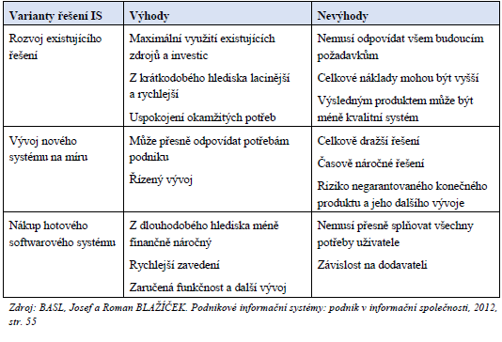
Výhody a nevýhody různých řešení typu ERP

Slide 47
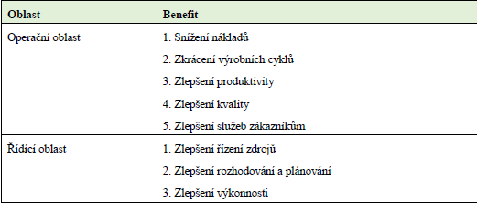
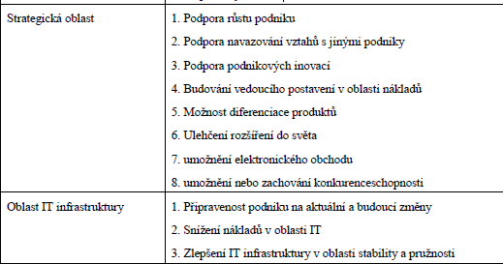
ERP-benefity využívání I

Slide 48
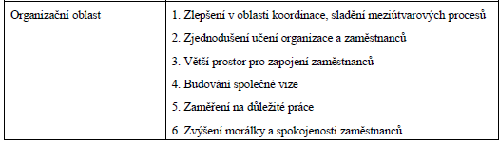
ERP-benefity využívání II
Zdroj (benefity I a II) : SHANG, Shari a Peter B. SEDDON. Assessing and managing the benefits of enterprise systems: the business manager's perspective, 2002, str. 296-299 , překlad DP Lenka Hladká

